Slide 1
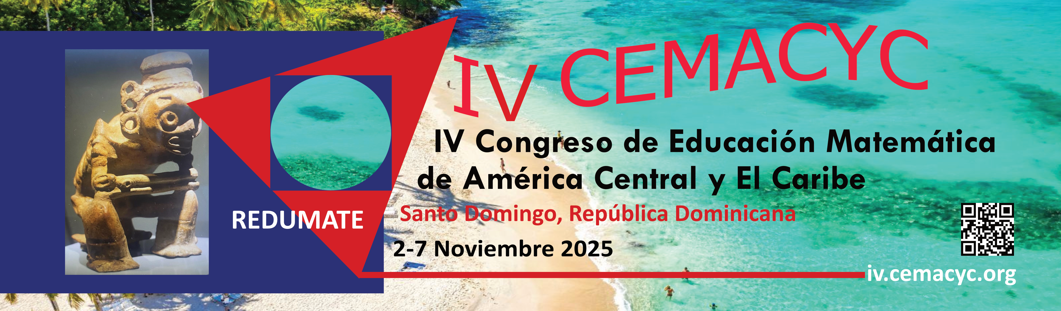
REFORMA MATEMÁTICA COSTA RICA: RECURSOS PARA UNA ÉPOCA IMPREVISIBLE
Ángel Ruiz (Proyecto Reforma Matemática, Costa Rica), Ricardo Poveda (Escuela de Matemática, Universidad Nacional, Costa Rica), Hugo Barrantes (Universidad de Lisboa, Portugal)
Se describen sentidos, impactos y reacciones de este proceso dentro del escenario educativo y se enfatiza el diseño de algunos materiales virtuales innovadores por parte del Proyecto Reforma Matemática (en Costa Rica). La síntesis se realiza con el propósito de mostrar que esta experiencia excepcional, realizada durante más de una década, le ha brindado a este país enseñanzas, recursos, experticias, perspectivas muy valiosas para apoyar el progreso de las Matemáticas en el contexto de esta profunda crisis educativa nacional potenciada drásticamente por la Covid-19 en 2020-2021.

Slide 2
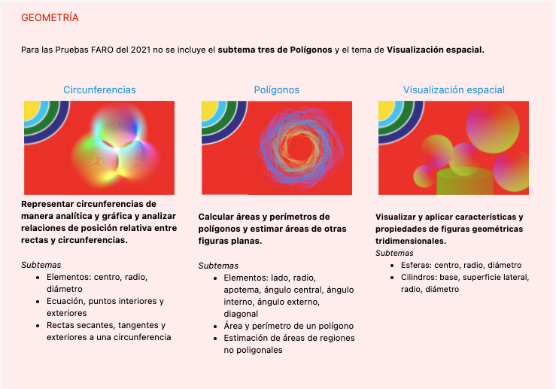
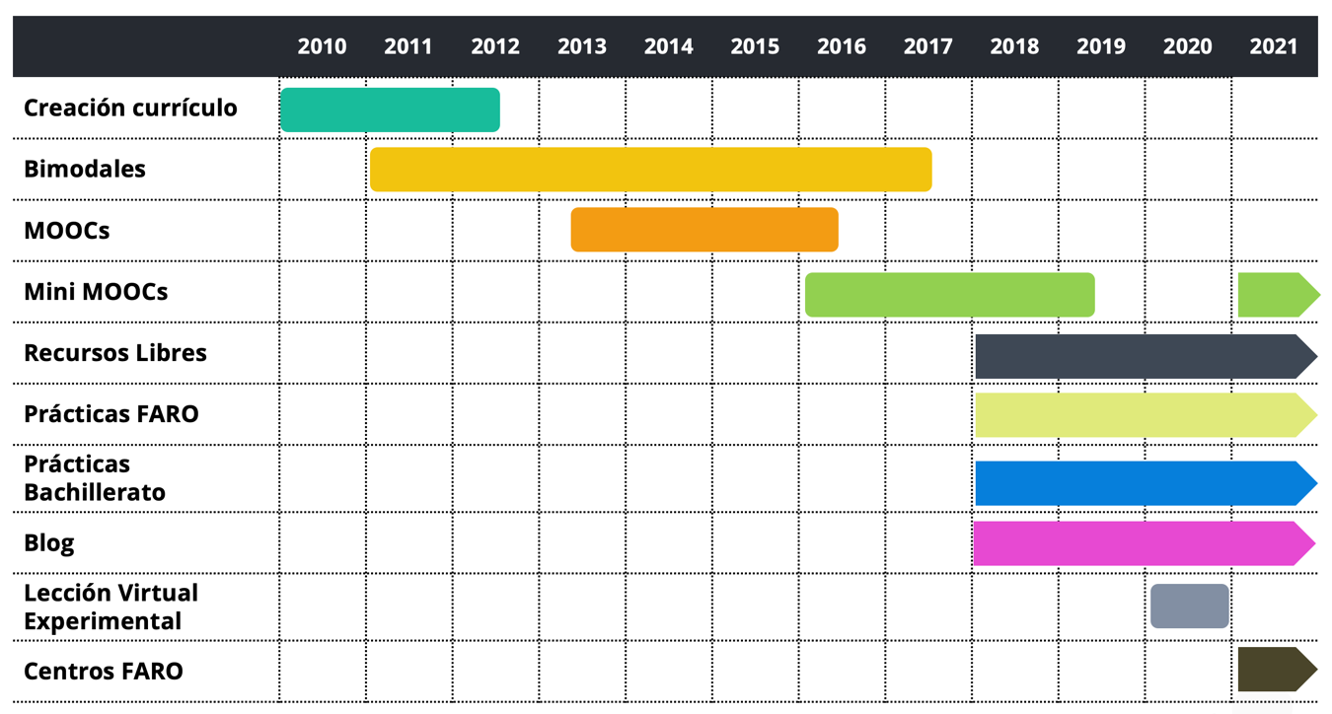
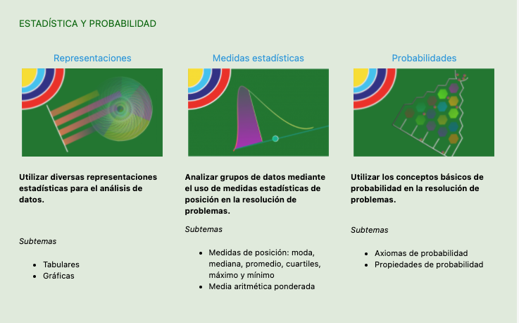
REFORMA MATEMÁTICA COSTA RICA: RECURSOS PARA UNA ÉPOCA IMPREVISIBLE
Una síntesis y propuesta de recursos para la implementación curricular
Antecedentes
Para comprender el sentido de la Reforma Matemática en Costa Rica es necesario antes incluir un par de pinceladas sobre el sistema educativo de este país. La Educación General Básica (EGB) en esta nación incluye I Ciclo (grados 1-3), II Ciclo (grados 4-6) y III Ciclo (grados 7-9); y la Educación Diversificada (grados 10-12, aunque no todas sus ramas tienen 12 años, la mayoría solamente 11). “Educación Primaria” incluye I y II Ciclos, y “Educación Secundaria” III Ciclo y la Educación Diversificada..
Los términos “Reforma Matemática” refieren a procesos que se han dado en la enseñanza y aprendizaje de las Matemáticas que incluyen el diseño y la aprobación de Programas de Estudio nuevos en 2012 (Primaria y Secundaria), y las acciones de implementación de este. Esto integra no solo lo que han desarrollado las oficinas centrales, Direcciones Regionales de Educación o diversos agentes educativos del Ministerio de Educación Pública de Costa Rica (MEP), sino aquellas de universidades formadoras de docentes y otras entidades nacionales públicas y privadas asociadas con la educación. No obstante, sin duda el corazón de esta reforma reside en el MEP.
Más resultados relevantes
En la Figura se muestran los diferentes recursos en una línea del tiempo y que han sido creados para fortalecer el proceso de Reforma Matemática en la Educación Primaria y Secundaria.
Más conclusiones
Más temas centrales para los Recursos Libres de Matemáticas
Metodología / Definiciones previas
Los recursos debían ser adecuados a la realidad nacional. En segundo término, los materiales debían estar en plena convergencia con los Programas de estudio.
En varias experiencias nacionales e internacionales suelen predominar, cuando los hay, materiales generales sobre la asignatura. Más recientemente, por ejemplo, se ha acudido a recursos obtenidos de internet sin que hayan tenido ajustes con base en los propósitos del currículo nacional. Si no se tiene cuidado, es posible usar materiales que fueron elaborados dentro de otros marcos curriculares y más bien, de esa manera, distorsionar los propósitos de nuestros Programas.
Figura: Recursos parcial o totalmente virtuales creados por el Proyecto Reforma de
la Educación Matemática en Costa Rica, 2011-2021
Como resultado: la necesidad de diseñar los equilibrios que la enseñanza y aprendizaje deberá tener en los siguientes años cuando la pandemia haya sido controlada. Por supuesto no todo lo que se plantea es acerca del uso o no uso de virtualidad, todo apunta a profundos cambios epistemológicos, cognoscitivos y educativos.
Recomendaciones
En la perspectiva histórica debe colocarse un tratamiento educativo y social adecuado de los recursos virtuales.
Resultados relevantes
El soporte que ofrecen las plataformas es un tema a veces “invisible” pues es apenas natural fijarse solo en los resultados. Pero es un asunto relevante, que ofrece enseñanzas.
El Proyecto fue pionero en Costa Rica y en América Latina en el uso de plataformas especializadas para sostener la modalidad de MOOCS para la capacitación docente.
Conclusiones
El papel de lo “no presencial” debe buscarse dentro de la perspectiva más amplia. Y esta por supuesto traspasa los instrumentos específicos de aprendizaje o uso de tecnologías.
La crisis de Covid-19 fue un gran catalizador para todo el sistema educativo (y la sociedad en general), y por lo tanto que muchos de los propósitos educativos deberían revisarse a la luz de este escenario. Entre otros el papel de la familia, de los docentes, el significado de los contenidos curriculares: ¿cómo la idea de “enseñar-aprender a aprender” se replantea en este escenario?, la evaluación, etc.
Referencias / Bibliografía
Ministerio de Educación Pública de Costa Rica MEP (2012). Programas de estudio de Matemáticas I y II Ciclo de la Educación Primaria, III Ciclo de Educación General Básica y Educación Diversificada. San José, Costa Rica: autor. https://www.mep.go.cr/sites/default/files/programadeestudio/programas/matematica.pdf
Ministerio de Educación Pública, Dirección de Gestión y Evaluación de la Calidad MEP-DGEC (2019). Pruebas nacionales FARO. http://www.dgec.mep.go.cr/sites/all/files/dgec_mep_go_cr/adjuntos/pruebas_nacionales_faro.pdf
Ministerio de Educación Pública de Costa Rica, Proyecto Reforma de la Educación Matemática en Costa Rica MEP-PREMCR (2020a). Sitio web principal. Costa Rica: autor. https://www.reformamatematica.net/
Temas centrales en esta área matemática
Diseñados en Recursos Libres.

Slide 3
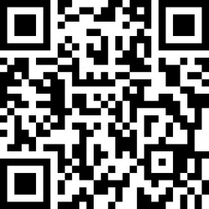
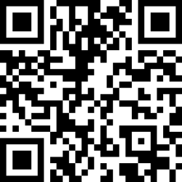
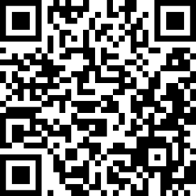
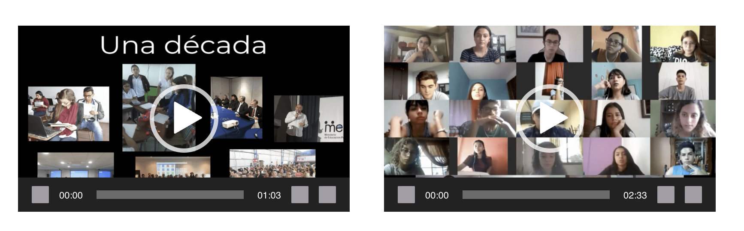

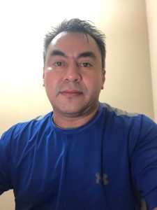
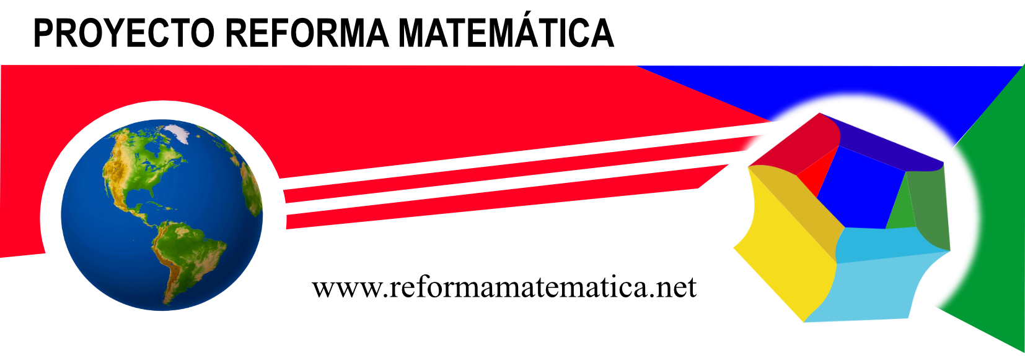
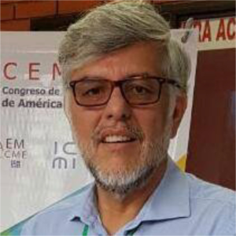
Sitio principal de Proyecto Reforma Matemática
¿Cuáles son tres características deben tener los recursos para apoyar una implementación curricular?
¿Es posible que la Inteligencia Artificial transforme el sentido del diseño y uso de recursos educativos?
¿Hay diferencias entre países desarrollados y en vías de desarrollo para el diseño de de recursos?
Recursos Libres de Matemáticas, Ciclo Diversificado
Canal YouTube Proyecto Reforma
Autores, referencias institucionales, contacto
Ángel Ruiz
Proyecto Reforma Matemática, Costa Rica
ruizzz@gmail.com
(506) 33333333
Una década de reforma: dos videos
Proyecto Reforma Matemática, Equipo
Ricardo Poveda
Escuela de Matemática, Universidad Nacional, Costa Rica
povedaaa@yahoo.fr
(506) 77777777
Hugo Barrantes
Universidad de Lisboa, Portugal
Facultad de Educación
barrantesss@gmail.com
(204) 88888888
Logotipo/header del Proyecto

